Slide 1


L’HEBDO
Direction du marché des Professionnels, Agriculture, Viticulture et Associations de Proximité
L’ESSENTIEL DE VOS INFOS MARCHÉ
Date 26/05/2023 S20 2023
Lancement du Partenariat avec WTW

Slide 2




Votre actualité…
Lancement du partenariat avec ,,,,,,,
Des solutions d’assurance non couvertes par BPCE IARD
Rc Pro Médicale
Assurances agri/viti
Assurance cyber pro

Slide 3


Contexte
Les offres
Schéma de distribution

Slide 4

Contexte
Les besoins assurantiels de nos clients Professionnels de Santé, Agri-Viti et Professionnels au sens large sont très divers et souvent très spécifiques. Aussi, en dépit des efforts déployés par nos filiales et partenaires existants pour proposer une gamme la plus étendue possible, certains besoins restaient non-couverts au motif d’absence de solution à mettre en regard.
Voilà pourquoi BPCE a noué un partenariat en apport d’affaires avec le courtier WTW (Willis Tower Watson), implantée dans le monde entier, avec une forte présence en France. Celui-ci va nous permettre de bénéficier de leur catalogue de contrats d’assurance pouvant ainsi satisfaire des besoins jusqu’à présent sans solution, tels que :
Rc Pro Médicale
Assurances agri/viti
Assurance cyber pro
Offre déployée pour les professionnels de santé non-couverts par le contrat Multirisques Pro de BPCE IARD
Offre dédiée aux agriculteurs/viticulteurs avec une gamme complète d’assurance-dommage intégrant notamment la garantie Aléas climatiques
Offre proposable à l’ensemble du marché des professionnels, y compris les entrepreneurs individuels

Slide 5





Partenariat /
Bénéfices attendus de ce partenariat :
Bénéfices client :
Accéder, via leur conseiller, aux solutions RC Pro médicales, aux solutions d’assurances Agri/Viti d’assureurs, aux solutions de Cyber assurance, reconnus sur le marché
Bénéfices Conseiller :
Equiper nos clients d’une solution d’assurance jusqu’alors non-proposable via les assureurs du Groupe
Être audible auprès des étudiants en médecine dès leur internat (l’équipement en assurance proposé durant leur internat est souvent reconduit au moment de leur installation)
Renforcer et fidéliser la relation avec nos clients
Bénéfices CEGEE :
Prendre des parts de marché sur l’assurance
Générer un PNB additionnel via les commissions d’apport d’affaires à percevoir
  5% des montants des primes sur les contrats RC Médicale,
  3 à 4% des primes selon les contrats souscrits Agri/viti
  8% des primes sur les contrats Cyber assurance
  Souscrits via WTW,

Slide 6

Contexte
Les offres
      RC PRO Médical
      Assurance agri/viti
      Assurance cyber pro
Schéma de distribution

Slide 7
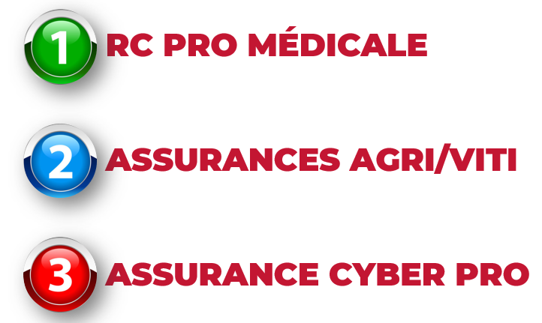
Partenariat /
Objectif visé :
Permettre à nos clients exerçant une profession médicale d’accéder à des solutions d’assurance RC Médicale, RC d’exploitation et protection juridique, négociées avec des assureurs reconnus dans les domaines de la santé (CNA, SHAM, MACSF, AXA, …) via un partenariat en indication d’affaires.
Objectif visé :
Permettre de donner accès, pour nos clients Agri/Viti, à des solutions d’assurances complètes, négociées avec des assureurs reconnus (Groupama, AXA, Generali, Chubb, Scor, Swiss Re, …) via un partenariat en indication d’affaires.
Objectif visé :
Permettre de donner accès, pour l’ensemble de nos clients du marché des Professionnels (y compris pour les entrepreneurs individuels), à des solutions de Cyber assurance, négociées avec des assureurs reconnus dans le domaine (Stoik, Dattak, AIG, Hiscox, AXA, , …), via un partenariat en indication d’affaires.
Pourquoi un partenariat en indication d’affaires :
  Parce que proposer la RC médicale / des solutions pour assurer l’activité de nos clients Agriculteurs / Viticulteurs / des solutions Cyber Assurance requiert des compétences techniques élevées, non-disponibles auprès de nos assureurs du Groupe,
  Afin de compléter les couvertures assurance du client avec des contrats utiles, jusqu’à présent non-proposés par BPCE IARD, et donc non-accessibles à nos clients,
  Afin de bénéficier d’une expertise dans ces domaines avec l’un des principaux leaders du courtage en France,
  Afin de déployer rapidement au moyen d’un dispositif opérationnel simple tout en maîtrisant les investissements

Slide 8
Contexte
Les offres
      RC PRO Médical
      Assurance agri/viti
      Assurance cyber pro
Schéma de distribution

Slide 9
L’offre RC Pro Médicale by
Fiche produit RC MEDICALE :
Enjeux & objectifs
Chiffres & données clés
Compléter les offres BPCE pour ses clients professionnels de santé
Accompagner les professionnels de santé depuis leur installation et tout au long de leur vie professionnelle
Mettre à disposition des solutions d’assurance au travers d’un parcours simple et rapide
Atteindre un taux de transformation des leads de 50%
2 à 5 plaintes au cours d’une activité professionnelles
Augmentation de 10% des plaintes en 5 ans
1 plainte = 6 journées de travail non réalisées
La défense de l’Assureur permet d’obtenir un rejet de la plainte dans 75% des cas.
RISQUES COUVERTS
RC Professionnelle
Dommages subis par les patients et les tiers
Gestion des plaintes
Accompagnement juridique

Slide 10
L’offre RC Pro Médicale by
L’offre RC Pro Médicale prévoit 1 contrat unique recouvrant les 3 garanties suivantes :
  Garantie RC Pro Médicale
  Protection RC Exploitation
  Protection Juridique
Cette offre packagée permet ainsi aux professionnels de santé assurés de faire face aux principaux risques via les garanties suivantes :
  RC Pro dans le cadre d’acte de prévention, de diagnostic et de soin
  Garantie infections nosocomiales et faute détachable du service
  Responsabilité civile d’exploitation
  Protection Juridique, y compris la défense ordinale

Slide 11
L’offre RC Pro Médicale by
Besoins couverts par l’offre WTW :
Garantie
Cible
Evénements & couvertures
Assurance responsabilité civile professionnelle
Professionnels de santé
Établissements de soins
Jeunes installés
Actes de prévention, de diagnostic et de soins
Garantie infections nosocomiales et faute détachable
Professionnels de santé
Établissements de soins
Laboratoires d’analyse
Actes de prévention, de diagnostic et de soins
Offre packagée
Responsabilité civile exploitation
Professionnels de santé
Établissements de santé
Labo, pharmacies, opticiens
Accident au sein de la structure de soin
Dommages causés en dehors de l’acte médical
Cœur de l’offre
Protection juridique
Professionnels de santé
Établissements de santé
Labo, pharmacies, opticiens
Défense ordinale
Recourt tiers payeurs
Défense locataire/propriétaire

Slide 12
Professionnels de santé visés par l’offre
Le principe : seules les professions médicales qui ne sont pas couvertes par la MR Pro proposée par BPCE IARD sont concernées par ce partenariat
Professions déjà couvertes
par la MR Pro
Professions concernées par le partenariat WTW pour la RC Médicale
Ambulancier
Auxiliaire médical
Infirmier Pédicure, Podologue
Kiné, Ostéopathe, Ergothérapeute
Orthophoniste, Orthoptiste
Diététicien, puéricultrice
Vétérinaire (y.c. ventes de produits et Ostéopathie)
Commerce d’articles médicaux et orthopédiques
Fabrication de matériel médico-chirurgical et dentaire
Psychothérapeute
Psychologue
Psychanalyste
Reflexologue
Les activités couvertes en locaux seuls dans la MR PRO
Les activités non éligibles dans la MR PRO (ni locaux ni RC)
Médecin généraliste
Médecin spécialiste
Radiologue
Chirurgien
Anesthésiste
Dentiste
Sage femme
Acupuncteur
Laboratoire d’analyses
Pharmacien
Opticien et lunetier
Maisons de repos
Maisons de retraite
Hébergement sociaux (Handicapés…)
Exclusions :
Activités hospitalières, Crèches et halte garderies, Puéricultrice,
Centres de collecte et banque d’organes

Slide 13
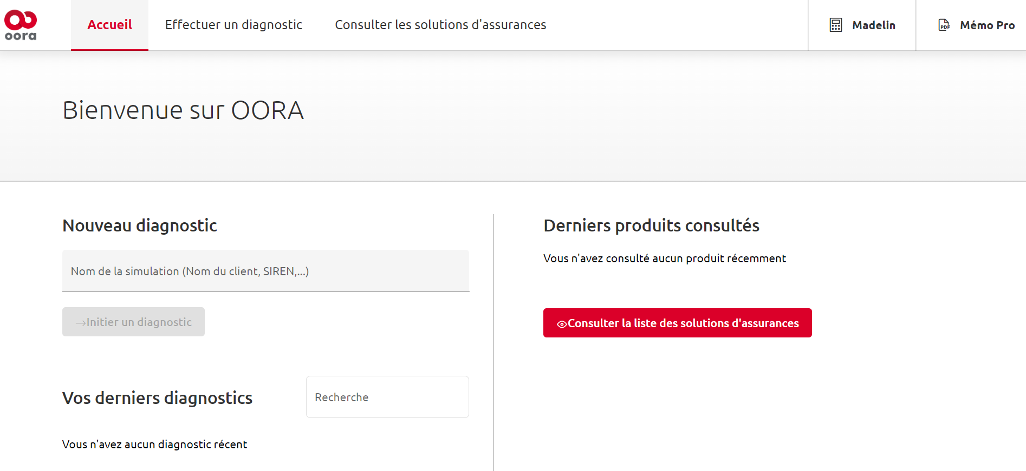
Professionnels de santé visés par l’offre
Vérification de l’éligibilité à la RC Pro Médicale dans le cadre du partenariat WTW :
En effet, les critères d’éligibilité à la RC Pro Médicale sont intégrés dans OORA
Pratique efficace :
Utiliser OORA pour proposer la solution adaptée à la situation du client

Slide 14

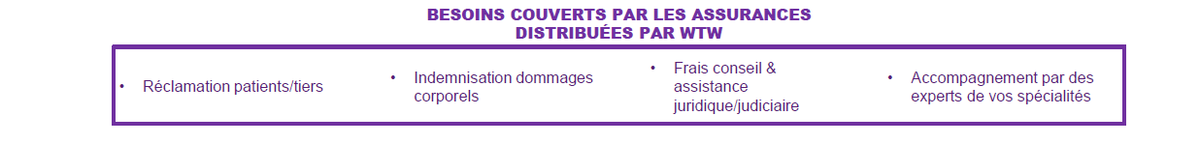
Professionnels de santé / détection des besoins client
Identification de l’appétence client
1
Suggestion de questions aptes à détecter / faire naître les besoins de nos clients :
Quels sont les principaux risques liés à l’exercice de votre activité (erreur médicale, plainte de patients, …) ?
Selon vous, quels types de couverture sont obligatoires (la RC l’est !) ?
Quelles garanties avez-vous déjà mises en place ?
Et quels sont vos plafonds de garanties ?
Combien de plaintes avez-vous eues ou en cours de la part de vos patients ?
Parmi vos collaborateurs, lesquels doivent être couverts ?

Slide 15

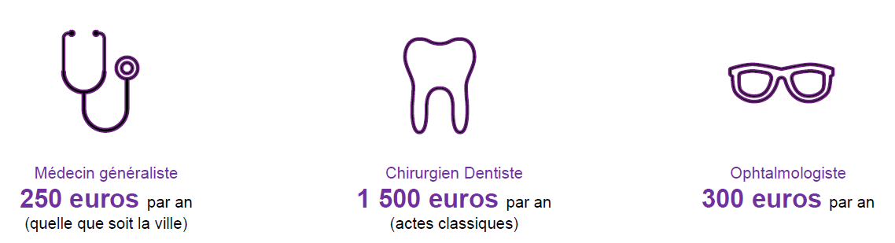
Professionnels de santé / exemples de tarifs
5
3
Prise en charge du client
WTW contacte le client et lui propose des solutions RC Médicale en lien avec son activité
En cas de questionnement client/prospect sur un tarif de l’offre RC Pro Médicale, préciser que celui-ci leur sera indiqué après diagnostic pointu réalisé par notre expert partenaire, WTW.
Aucun tarif précis ne nous a été communiqué par WTW, et ceci s’explique notamment par le statut de courtier de WTW qui puise ses propositions sur base de différents assureurs spécialisés ainsi que par le caractère « sur-mesure » de chaque proposition.
A titre purement indicatif, voici quelques exemples de tarifs issus de simulations WTW :
*
* hors parodontologie (x2 si parodontologie)

Slide 16
Contexte
Les offres
      RC PRO Médical
      Assurance agri/viti
      Assurance cyber pro
Schéma de distribution

Slide 17

Les offres Assurances AGRI/VITI by
La couverture des Dommages aux Biens & Responsabilité Civile
RISQUES COUVERTS
Contexte & données clés
126 événements CAT NAT
Les principales causes d’incendie sont :
  D’origine électriques
  Mécanisation des process
  Appareils de chauffages, séchage, déshydratation
  Causes chimiques/engrais/phyto
  Malveillance
  Auto inflammation des fourrages (échauffement enzymatique)
  Pots d’échappement des automoteurs
  Risques pollution
Dommages corporels
Dommages immatériels
Incendies, dommages électriques, collisions
Attentats
Dommages matériels
Pertes d’exploitation
Tempête, neige, grêle, événements climatiques, catastrophes naturelles
Enjeux & objectifs
Les exploitants agricoles ou viticoles sont exposés à de nombreux risques pouvant mettre en danger la pérennité de leur activité mais aussi engager leur responsabilité.
Afin de sécuriser leur exploitation, une couverture Dommage aux biens permet de garantir les dommages subis par les bâtiments d’exploitation ou les matériels stockés par l’exploitant.
La responsabilité civile permet quand à elle de couvrir les dommages subis par autrui liés à l’exercice de l’activité professionnelle ; ces dommages peuvent être corporels, matériels ou immatériels et peuvent être occasionnés par des accidents lors de travaux d’entretiens, de l’emploi de produits dangereux, de l’utilisation d’engin agricoles etc.
© 2022 Willis Towers Watson. All rights reserved. Proprietary and Confidential. For Willis Towers Watson and Willis Towers Watson client use only. Not suitable for unintended purpose or use by unauthorized recipient.
17
Source France Assureurs 2021

Slide 18
Les offres Assurances AGRI/VITI by
Quel partenaire pour quel besoin ? → la complémentarité BPCE / WTW :
Les locaux et les habitations
WTW assure tous les bâtiments liés à l’activité agricole ou viticole et les bâtiments situés sur l’exploitation y compris le logement.
BPCE Assurances assure :
Les biens immobiliers qui sont exclusivement à usage privé c’est-à-dire totalement séparés de l’exploitation ou de l’activité agricole ou viticole (exemples : biens locatifs ou résidences secondaires)
Le logement situé sur le lieu d’une ancienne exploitation pour un agriculteur retraité s’il n’y a pas de reprise de l’exploitation par
un tiers (y compris en fermage)
Les véhicules
WTW présente des assurances pour les véhicules professionnels (véhicules automoteurs ou classiques) et les véhicules personnels pouvant servir à l’activité professionnelle (transport de matériel).
BPCE Assurances assure exclusivement les véhicules qui ne sont pas utilisés dans le cadre de l’activité agricole ou viticole (par exemple, le véhicule de l’épouse ou des enfants s’ils ne travaillent pas sur l’exploitation) même si leur lieu de stationnement habituel est situé sur l’exploitation. Les cotisations sont alors prélevées sur les comptes particuliers des clients.
L’activité
WTW commercialise des couvertures pour les risques liés à l’exploitation agricole ou viticole : aléas climatiques, récoltes, mortalité cheptel.
WTW distribue des assurances pour les activités secondaires liées à la production agricole (par exemple : ferme pédagogique, fromagerie, chambres d’hôtes…).
Les exploitants et leurs familles
BPCE Assurances assure la complémentaire Santé individuelle des exploitants et de leur famille, via le contrat santé individuelle particulier et non professionnel.
BPCE Vie assure la Prévoyance Professionnelle des exploitants.
18

Slide 19
Les offres Assurances AGRI/VITI by
Contenu des offres WTW / Cœur de l’offre
Produit
Objet
Evénements & couvertures
Dommage aux biens & Responsabilité civile
Bâtiments
Matériel
Vin / alcool
Incendie
Vandalisme, vol, terrorisme
TGN, catastrophes naturelles
Assurance multirisque récolte
Cultures par nature de récolte
Toutes les natures de récolte
Grêle
Sécheresse, coup de chaud, etc.
Pluies violentes, excès d’eau, etc.
Gel, manque d’ensoleillement, tempête, températures basses etc.
Cœur de l’offre
Assurance grêle
Cultures par nature de récolte
Toutes les natures de récolte
Grêle
Assurance engins agricoles
VP/VU, véhicules +3,5 t
Engins, remorques
RC automobile
Dommages aux véhicules et marchandises transportées
Bris de machine

Slide 20
Les offres Assurances AGRI/VITI by
Contenu des offres WTW / Offre complémentaire
Produit
Objet
Evénements & couvertures
Mortalité du cheptel
Animaux
Assurance individuelle possible
Maladie
Accident
Impotence fonctionnelle
Energies vertes
(panneaux pv, éoliennes, méthanisation)
Couverture de l’investissement
Incendie
Tempête
Grêle
Offre complémentaire
Cyber
Data et données clients
Réputation
Matériels et fonctionnalités IT
Perte financière due à un acte malveillant
Attaque cyber
E-réputation
Dommage matériel
Drone
Matériel et activité
Dommage aux biens
RC activité

Slide 21
Les offres Assurances AGRI/VITI by / détection des besoins client
Identification de l’appétence client
Les critères d’éligibilité aux offres Assurances Agri/Viti sont intégrés dans OORA
1

Slide 22
1/2
Les offres Assurances AGRI/VITI by / détection des besoins client
Identification de l’appétence client
1
La couverture Multirisque Récolte & la couverture Grêle
Suggestions de questions aptes à détecter / faire naître les besoins de nos clients :
Quels types de garanties avez-vous mises en place pour protéger vos cultures contre les risques climatiques (sécheresse, grêle, inondation, tempête…) ?
Quel impact le dérèglement climatique a-t-il sur votre activité ? Plus concrètement, quelles ont été les conséquences pour vous…
  des sécheresses en 2018 et 2019 ?
  du gel et des intempéries de 2020 ?
  des gelées tardives de 2021 ?
De quelles solutions disposez-vous pour sécuriser financièrement votre exploitation (en assurant les pertes de rendement) ?
La couverture des Dommages aux Biens & Responsabilité Civile
Suggestions de questions aptes à détecter / faire naître les besoins de nos clients :
Quels sont les principaux risques liés à l’exercice de votre activité ?
Quelles sont les principales causes possibles d’incendie dans vos locaux ?
Quel niveau de protection avez-vous mis en place pour sécuriser votre exploitation (bâtiments et matériels) ?
Et de la même manière, comment protégez-vous les dommages (corporels, matériels ou immatériels) subis par autrui liés à l’exercice de l’activité professionnelle (travaux d’entretien, emploi de produits dangereux, utilisation d’engins agricoles, etc…) ?
Et pour étayer les échanges avec nos clients :
À ce jour, seuls 37 % des agriculteurs ont souscrit une assurance en cas d’aléa climatique. Pourtant… parmi les exploitants victimes de l’épisode de gel tardif, certains ont perdu 100 % de leur récolte !
Le risque de grêle est présent 30 à 50 jours par an en France, et peut détruire une récolte en quelques minutes !

Slide 23
Les offres Assurances AGRI/VITI by / détection des besoins client
2/2
Identification de l’appétence client
1
La couverture des Engins agricoles
Suggestions de questions aptes à détecter / faire naître les besoins de nos clients :
Quelle est l’ancienneté de vos salariés ?... Savez-vous que 40 % des accidents avec un engin agricole concernent ceux qui ont moins d’un an d’ancienneté ?!
Par quelles garanties sont protégées vos machines agricoles ? (dommage ? Vol ?…)
Les offres complémentaires de WTW
Suggestions de questions aptes à détecter / faire naître les besoins de nos clients :
De quelle assurance disposez-vous pour faire face aux dommages sur votre cheptel (tels que maladie, accident, impotence fonctionnelle) ?
Quel est votre niveau d’équipement en énergies vertes (panneaux photovoltaïques, éoliennes, méthanisation) ? Quel investissement cela a-t-il représenté ? Comment couvrez-vous cet investissement face aux risques d’incendie, tempête ou grêle ?

Slide 24
Contexte
Les offres
      RC PRO Médical
      Assurance agri/viti
      Assurance cyber pro
Schéma de distribution

Slide 25






L’offre CYBER Assurance by
→ les atouts de la filière dédiée de WTW en matière de couverture des risques Cyber :
Une organisation totalement dédiée aux risques Cyber avec des experts reconnus par nos Clients et par le marché de l’assurance Cyber en France.
Des outils d’analyse et de quantification à l’exposition aux risques Cyber pour une souscription facilitée.
Une expérience reconnue dans :
    le placement d’assurances Cyber complexes;
    la gestion de crise issue d’attaque Cyber ;
    la gestion de sinistres Cyber en faisant fonctionner la police conformément aux attentes de nos clients.
Une forte contribution aux discussions en cours en France (y compris avec les pouvoirs publics) pour faire évoluer positivement le marché de l’assurance Cyber.
Une offre dédiée aux Cyber Risques, apportant une réponse unique et complète à cette menace croissante avec le support de consultants/experts associés à l’assureur.
Des partenaires assureurs reconnus sur ce marché :
55 % des entreprises françaises ne savent pas qu’il existe des produits de cyber-assurance visant à fournir une couverture et des services aux entreprises qui subissent une atteinte à la sécurité des données.
Source : Etude Lloyd’s « Facing the cyber risk Challenge »,
25

Slide 26
L’offre CYBER Assurance by
RISQUES COUVERTS
Contexte & données clés
Assurance Cyber : 250M€ de prime env. .
+255% d’attaques en 2020 vs 2019.
66% des cyber-attaques sont le fait d’une négligence d’un collaborateur.
85% des employeurs estiment que la cybersécurité est une priorité absolue pour l’entreprise.
1 PME sur 2 est attaquée et met la clé sous la porte dans les 18 mois après attaque.
80% des PME et ETI françaises n'ont
pas de plan de réponse aux incidents robustes
La gestion d’un incident
Les dommages subis
La Responsabilité Civile
Perte d’exploitation / Interruption d’activité
Enjeux
Depuis le début du confinement, les entreprises, et particulièrement les PME, ont été la cible des hackers. L'agence nationale de la sécurité des systèmes d'information (Anssi) a enregistré depuis mars 2020 une hausse de 400% de tentatives de phishing.
Ces dernières attaques sont de plus en plus évoluées, fréquentes et leurs dégâts se chiffrent en millions d’euros. Elles peuvent aussi avoir des conséquences sur votre réputation et sur votre image de marque longtemps après la résolution de la violation.
Pour une entreprise, le transfert du risque cyber à un assureur permet de protéger son activité et avoir accès à des ressources techniques pour accompagner l’entreprise dans la gestion de la crise.
Source WTW France
Bon à savoir
Les salariés des entreprises sont en premières lignes contre le risque cyber, d’où l’importance de la prévention et de la formation.
Les garanties proposées sont identiques qu’il s’agisse d’une Entreprise ou d’un Professionnel. Le calcul de la prime se fera en fonction du CA, de l’activité et de l’effectif.

Slide 27
L’offre CYBER Assurance by
Produit
Objet
Evénements & couvertures
E-Réputation
Diffamation
Dénigrement
Divulgation illégale de la vie privée
Injure
Remboursement:
Frais issus d’une atteinte à la e-réputation
Frais et honoraires des prestations juridiques
Frais au titre des prestations de nettoyage pour supprimer les données préjudiciables
Perte d’Exploitation
Protection des biens
Prise en charge de la perte de marge brute d’exploitation
Prise en charge des frais supplémentaires d’exploitation
Offre packagée
Cœur de l’offre
Détournement de Fonds
Remboursement des fonds soustraits de manière illégale
Remboursement:
Amendes et pénalités
Coûts de surconsommation téléphonique
RC
Données personnelles
Sécurités des réseaux
Frais de défense
Indemnisation des montants juridiquement redevables du fait d’une réclamation de tiers
27

Slide 28
L’offre CYBER Assurance / détection des besoins client
Identification de l’appétence client
Les critères d’éligibilité à l’offre Cyber Assurance sont intégrés dans OORA
1

Slide 29
Schémas de distribution / détection des besoins client
Identification de l’appétence client
1
Suggestions de questions aptes à détecter / faire naître les besoins de nos clients :
Quels sont les principaux risques « informatiques » liés à l’exercice de votre activité (piratage, intrusion, phishing, ransomware…) ?
Quelles garanties avez-vous souscrites pour les couvrir ?
Dans votre entreprise, qui s’occupe des problématiques d’assurances ?
Quels types d’incidents informatiques avez-vous déjà subis ?... un piratage informatique ?
Que connaissez-vous de la Cyber-Assurance ?
Quel type de formation avez-vous dispensée à vos collaborateurs contre les risques cyber ?
Besoins couverts par wtw
Data & Données clients
Dommages matériels &
Fonctionnalités IT
Perte financière due à un acte malveillant
Réputation / E-réputation

Slide 30
Contexte
Les offres
      RC PRO Médical
      Assurance agri/viti
      Assurance cyber pro
Schéma de distribution

Slide 31





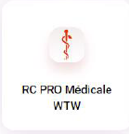

Schémas de distribution
3
Identification de l’appétence client
Création du lead
Prise en charge du client
1
2
3
Je propose la mise en relation avec WTW
Je renseigne les informations client nécessaires
à la prise de contact
WTW contacte le client et lui propose des solutions RC Médicale en lien avec son activité
Le client souscrit à l’une des solutions proposées par WTW
WTW met à jour Monexpert pour le suivi du lead par le conseiller
Je cible le client
Je consulte OORA
NB1 : les conseillers sont informés par mail des rdv fixés avec leurs clients et de l’accord ou du refus de souscription du client
NB2 : à noter que les contrats souscrits ne remontent pas sur la Synthèse Personne du Portail MySys (développement informatique attendu courant 2024)

Slide 32
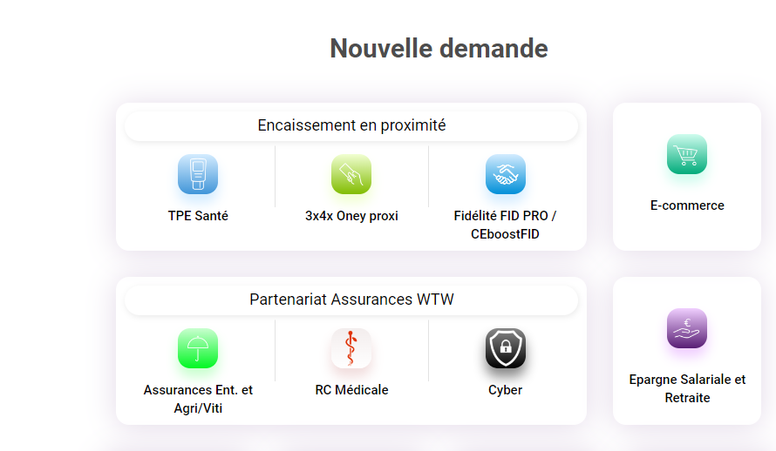
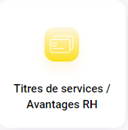
Schémas de distribution / détection des besoins client
3
Saisie dans monexpert des informations clients
2
Création du lead
Même parcours que pour les autres expertises métiers
Les données de contact des clients sont adressés à WTW via un formulaire de lead sur l’outil MonExpert.
Cliquer sur l’expertise souhaitée

Slide 33
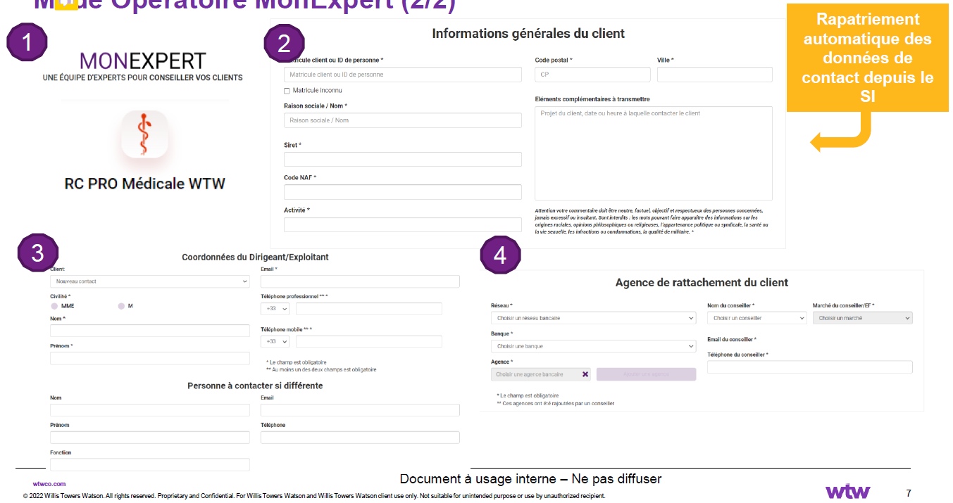
Schémas de distribution / détection des besoins client
3
Saisie dans monexpert des informations clients
2
Création du lead
Même parcours que pour les autres expertises métiers

Slide 34
Documentation
4
Retrouvez la documentation sous la RDC et les liens concernant :
  La présentation de l’offre RC Médicale Pro ou cliquer ici
  La Présentation de l’offre Assurance Agri Viti ou cliquer ici
  La présentation de l’offre Assurance Cyber Pro ou cliquer ici
  La note d’info ou cliquer ici

